Slide 1
Имидж сотрудника Национальной библиотеки Удмуртской Республики: адаптация к текущим реалиям и изменениям
Алексеева Надежда Владимировна,
заведующая научно-методическим отделом
Национальной библиотеки
Удмуртской Республики

Slide 2
Имидж – это:
(от англ. Image – «образ», «изображение», «отражение»)
образ какого-либо лица, предмета или явления, создаваемый умышленно с целью направленного психологического воздействия;
представление, мнение, образ, сложившиеся в обществе о каком-либо объекте (человеке, организации, товаре);
индивидуальный стиль, облик, характеризующий лицо, группу лиц, учреждение и т.п.;
представление других о личности и деятельности какого-либо человека;
совокупность представлений, сложившихся в общественном мнении о том, как должен вести себя человек в соответствии со своим статусом.

Slide 3
Национальная библиотека Удмуртской Республики
ведущая универсальная научная общедоступная библиотека для всех граждан республики;
выполняет функции:
Книжной палаты Удмуртской Республики,
регионального центра по работе с книжными памятниками,
республиканского методического центра для 521 муниципальной общедоступной библиотеки.
является:
опорной базой Национального библиотечно-информационного центра ЛИБНЕТ,
частью единой системы информационно-библиотечного обслуживания населения России на основе интеграции собственного электронного каталога в Сводный каталог библиотек России

Slide 4
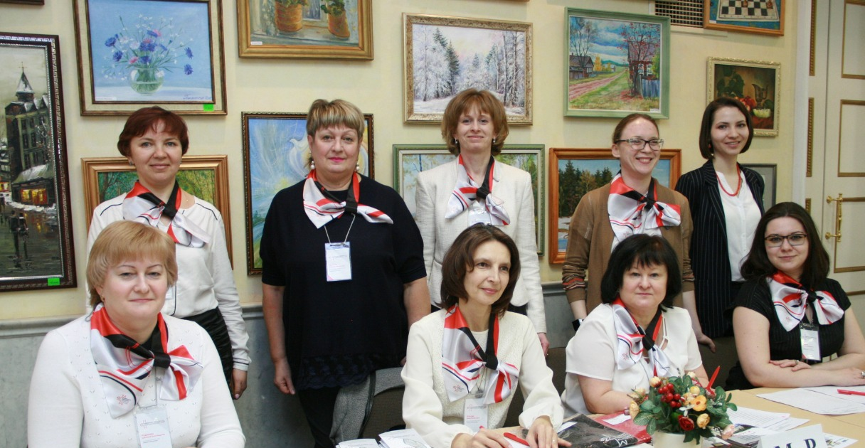
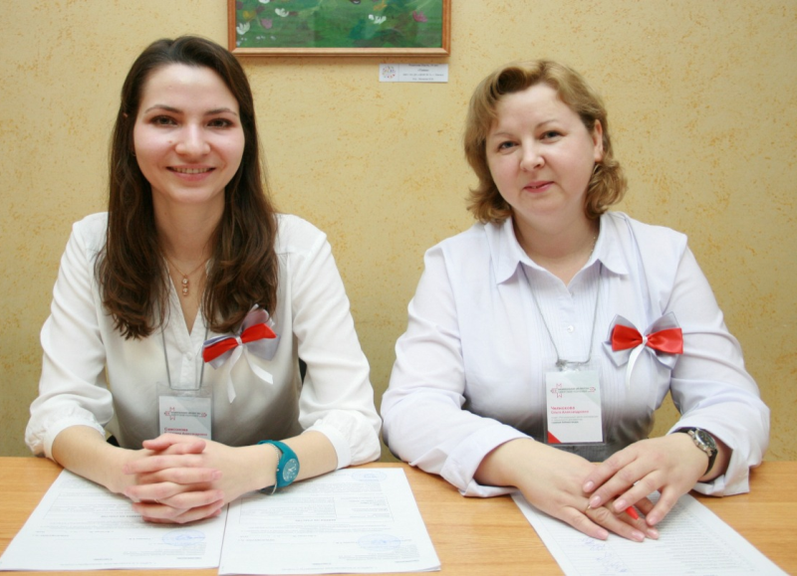
Отличительные элементы в корпоративном стиле

Slide 5
ПОЛОЖЕНИЕ о дресс-коде автономного учреждения культуры Удмуртской Республики «Национальная библиотека Удмуртской Республики»
Не рекомендуется находиться на рабочем месте:
в блузках, оголяющих живот, в прозрачных блузках;
в слишком коротких юбках или юбках со слишком высоким вырезом (минимальная длина юбки – 10 см выше колена);
в одежде с глубоким декольте;
в шортах и другой пляжной одежде, капри спортивного либо неделового стиля, в брюках неполной длины (мужчинам);
в спортивном костюме, спортивной форме;
в джинсовой одежде, не соответствующей деловому стилю; в майке, топике и одежде с открытой спиной.
Запрещено:
ношение спортивной, пляжной, домашней обуви (кеды, кроссовки, сланцы, тапочки и пр.). Спортивная обувь допускается в случае служебной необходимости.

Slide 6
ПОЛОЖЕНИЕ о дресс-коде автономного учреждения культуры Удмуртской Республики «Национальная библиотека Удмуртской Республики»
Официальный дресс-код | обязателен для работников, представляющих Библиотеку при посещении государственных органов и организаций, участии от лица Библиотеки в официальных встречах, торжественных мероприятиях. | деловой стиль одежды – строгие, преимущественно однотонные платья, юбки, блузки, брюки, рубашки, жилетки, костюмы.
Повседневный дресс-код | распространяется на работников Библиотеки для ежедневного использования в рамках исполнения ими должностных обязанностей. | сдержанный и элегантный стиль в одежде (Smart casual)
Дресс-код отделов обслуживания | распространяется на работников Библиотеки, осуществляющих функции обслуживания читателей Библиотеки; для упрощения идентификации пользователями Библиотеки работников отделов обслуживания, настроить клиентов на доверительное отношение к работнику отдела обслуживания, должен вызывать раздражение и других отрицательных эмоций клиентов. | однотонный белый (светлый) верх – блузка, кофта или жакет, темный низ – юбка или брюки, обязательно наличие отличительного элемента – шарфик (бантик) в корпоративном стиле Библиотеки. Обязательно наличие бейджа с указанием должности, фамилии, имени, отчества работника.

Slide 7
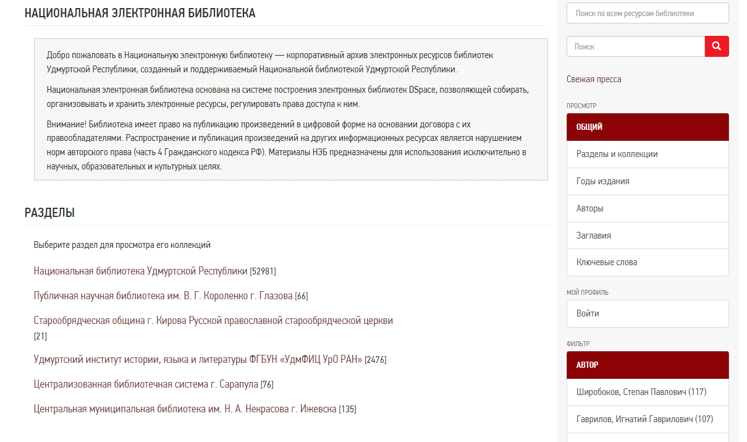
Национальная электронная библиотека Удмуртской Республики

Slide 8
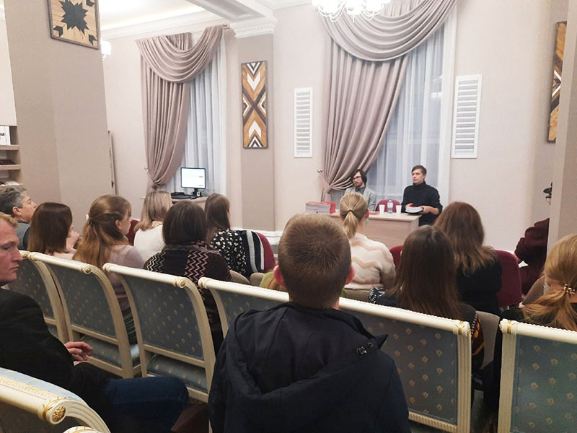
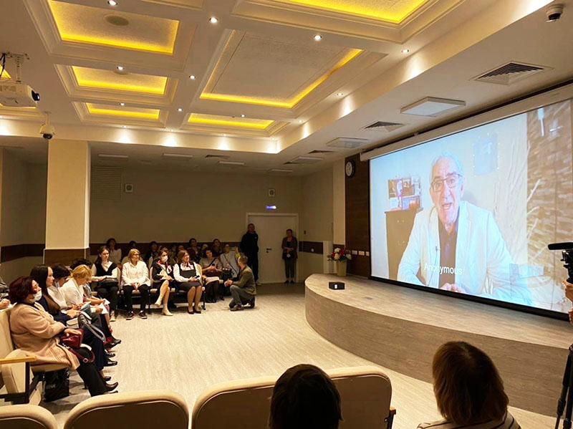
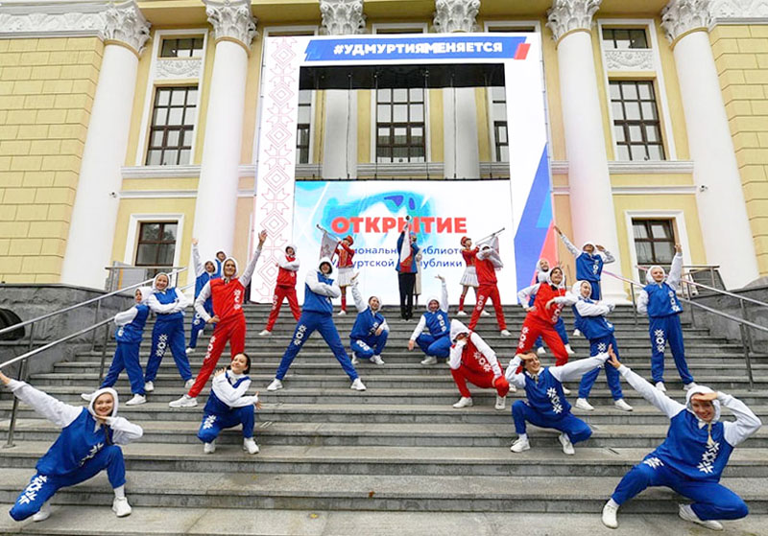
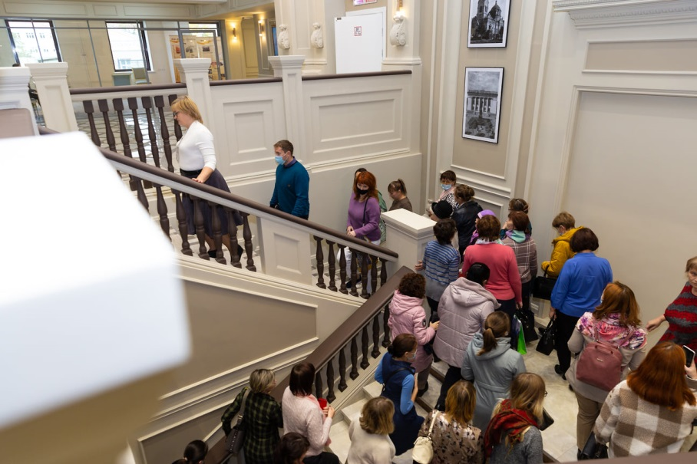
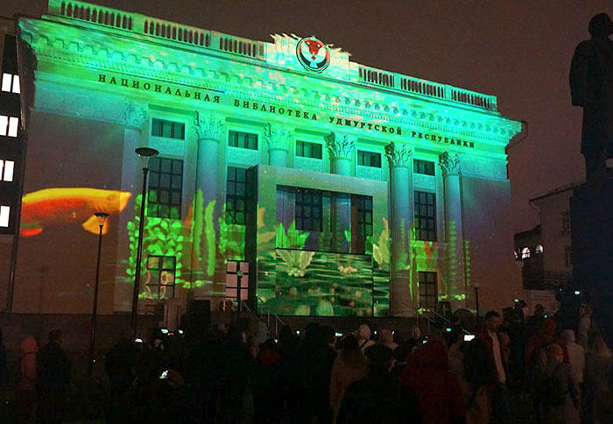

Slide 9
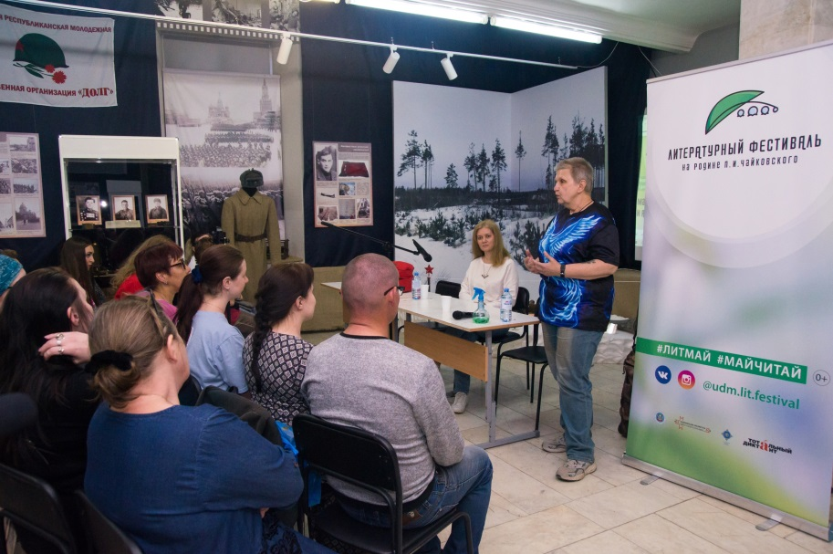
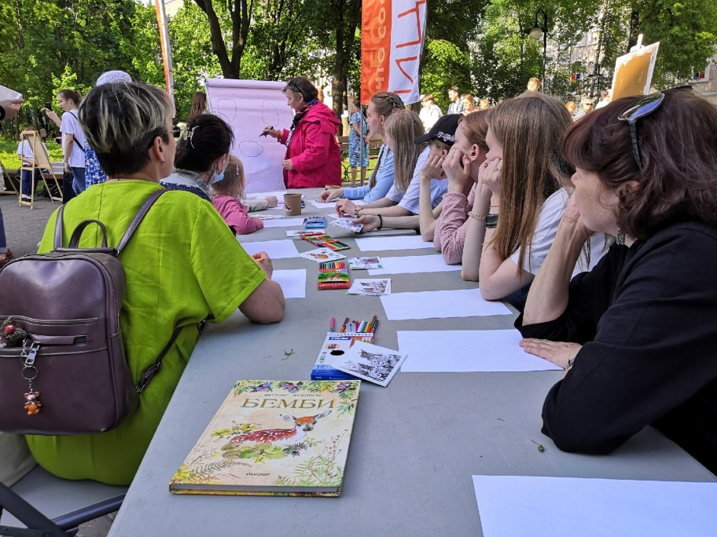

Slide 10
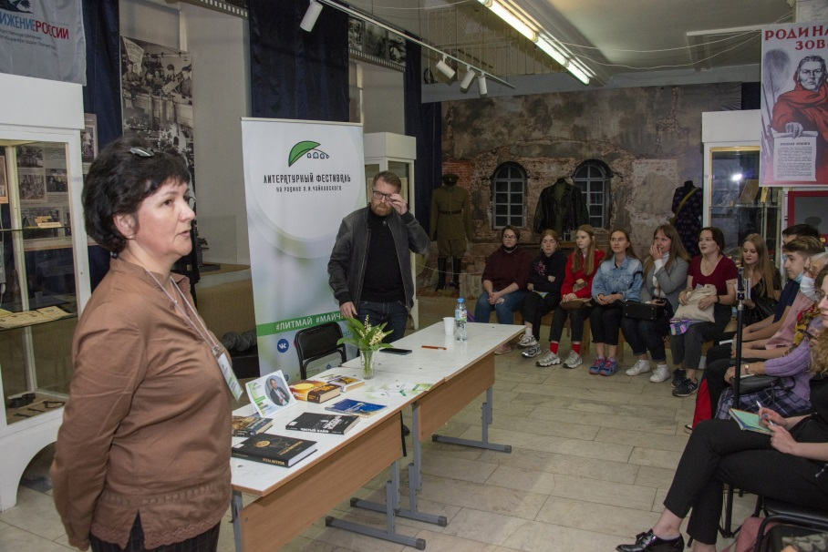

Slide 11
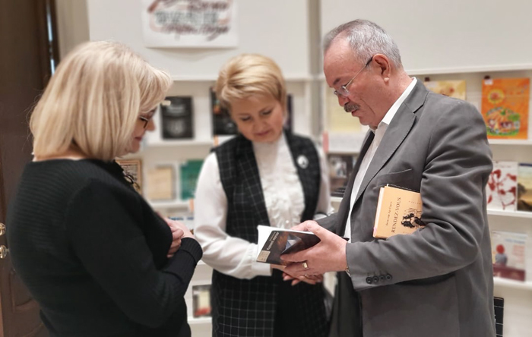
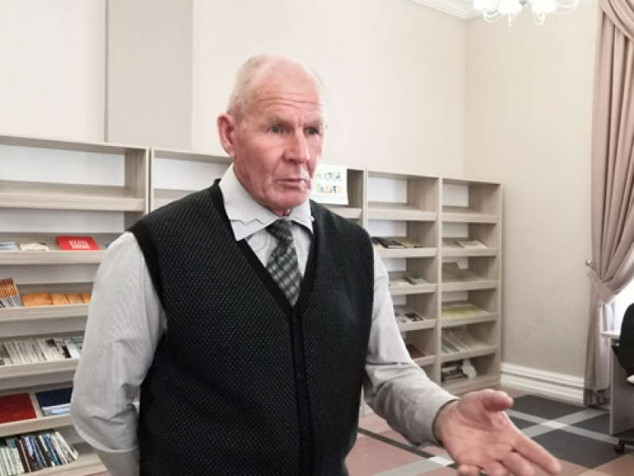
Дни литературы муниципальных образований в Удмуртской Республике

Slide 15
Мероприятиями по продвижению книги и чтения
региональный отборочный тур ежегодного Чемпионата по чтению вслух на русском языке «Открой Рот»
XI Межрегиональный конкурс литературных переводов «Перевод в поле многоязычия»
Фестиваль науки в Национальной библиотеке УР
III Республиканский научный слэм молодых ученых
проект «Татьянин день в Национальной библиотеке»
…….

Slide 16
Клубы и лектории
клуб «Край Удмуртский» и разговорный клуб удмуртского языка «Кубо»
клуб «Книжный четверг» и «Литературная гостиная»
лингвистический клуб «Глобус»
психологический клуб
клуба «Коллекционер»
клубы «Маленькая страна», «Рука в руке», «В кругу друзей», «Rе–Актив», Центр социокультурной реабилитации детей-инвалидов
цикл лекций «Размышления о русской литературе»
лекторий «Писатели – юбиляры года»
практико-ориентированный курс для начинающих генеалогов «Древо родословия»
цикл лекций-практикумов «Я – ты и многие иные» и др.

Slide 20
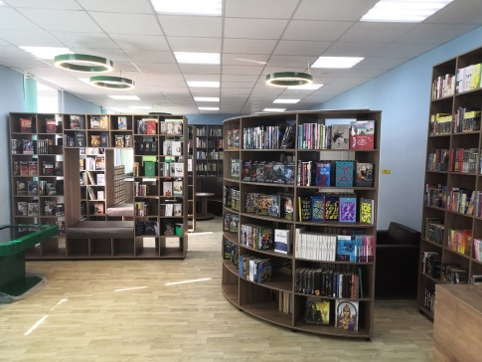
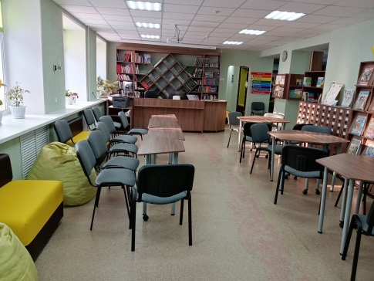
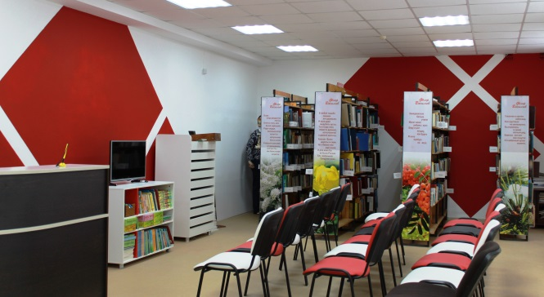
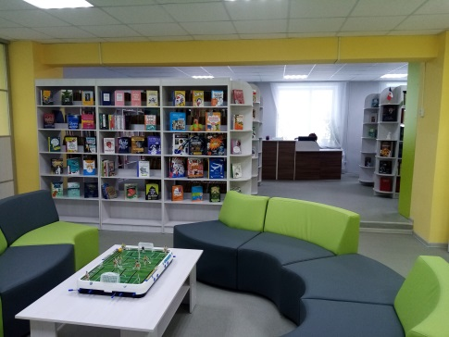
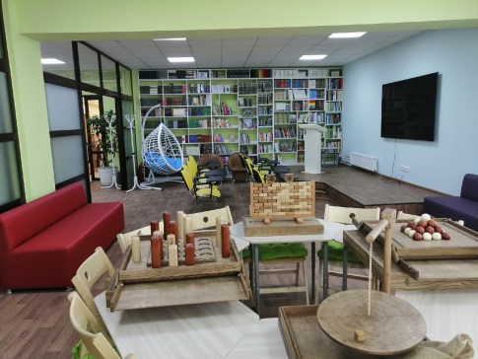
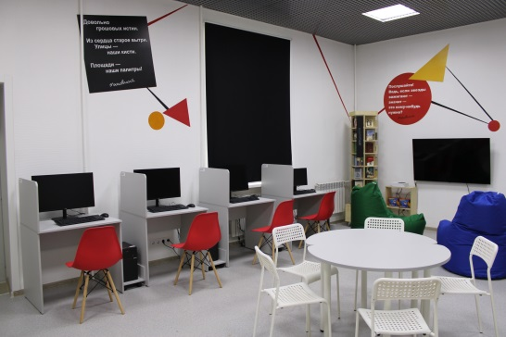
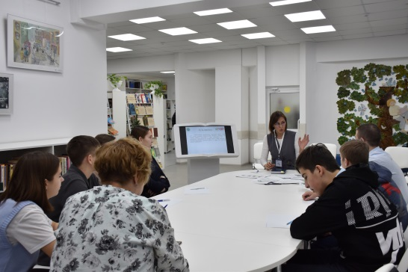
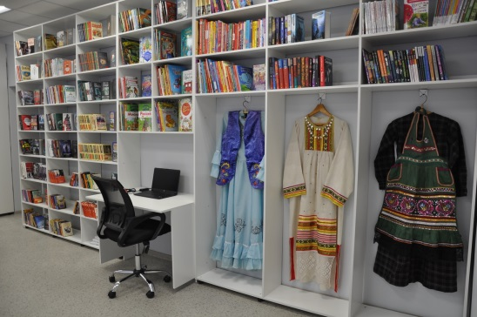
Открыто 14 модельных библиотек
нового поколения

Slide 21
РПО и библиотека: привычка работать вместе!
Месяцы напряженной работы
Абсолютное погружение команды РПО в проблемы каждой модернизированной муниципальной библиотеки
Гибкость во взаимоотношениях со всеми участниками проекта
Ведение проекта от идеи до логического завершения
Мобильность в решении проблем, подготовка к обучению и мотивация коллектива библиотеки
Методическое сопровождение модернизации библиотек по различным направлениям: от анализа учредительных документов библиотек-участниц до сопровождения закупок
От мониторинга технического состояния зданий и помощи в составлении локальных смет до подбора мебели

Slide 23
Спасибо за внимание!
ул. Удмуртская, 199
тел.: +7 (3412) 65-22-71,
e-mail: nreg@unatlib.org.ru
www.unatlib.ru

